Slide 1
Modele oświetlenia
Punktowe źródła światła
Inne
Światło otoczenia
Pada jednakowo na wszystkie powierzchnie obiektów
I = I_{a}k_{a}
Odbicie rozproszone
Odbicie zwierciadlane
Notes:
Potrzebujemy obliczyć barwę każdego piksela wyświetlanej powierzchni.
Model oświetlenia wyraża się za pomocą równań oświetlenia (to nie model cieniowania)
Związane z punktem na obiekcie
Obliczane jeden raz dla całego obiektu
I - natężenie oświetlenia , k_{a} - natężenie własne obiektu
Ia - natężenie stałe dla wszystkich obiektów k_{a} -wsp.(0-1) odbicia rozproszonego zalezy od materiału z jakiego wykonano obiekt (własność materiału

Slide 2
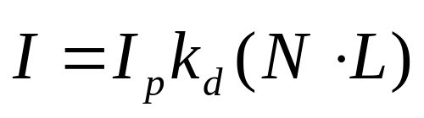
Odbicie rozproszone
Jasność zależy jedynie od kąta padania promieni na powierzchnię
L – kierunek od
źródła światła
N – normalna
powierzchni
Dla świateł punktowych
I = I_{p} k_{d} cos θ
Notes:
Dla powierzchni matowych bez połysku przyjmuje się model Lambertowski
I_{p} natężenie punktowego źródła światła k Odbicia rozproszonego (zal od materiały(0-1) cos θ (0-1) O kat 0-90 stopni
Wektory znoramlizowane !! iloczyn wektorowy d
NL = NLcos

Slide 3
Odbicie zwierciadlane (1)
Maksimum refleksu dla kierunku odbicia, ale trzeba definiować funkcję dla kierunków podobnych
L-kierunek od
źródła światła
N – normalna
powierzchni
R – kierunek
odbicia
V – kierunek od obserwatora
Notes:
Refleksy od źródła światła ( male duze kółko)
Nie uwzględnia sie współczynnika odbicia od dl. fali (dla prostoty)
refleksy zazwyczaj białe (jasne)
I = I_{s} k_{s} cos^{n} α

Slide 4
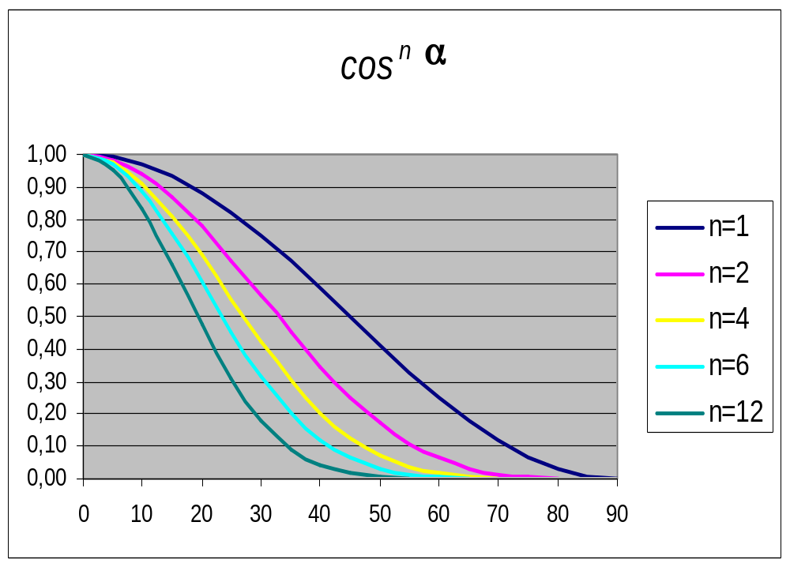
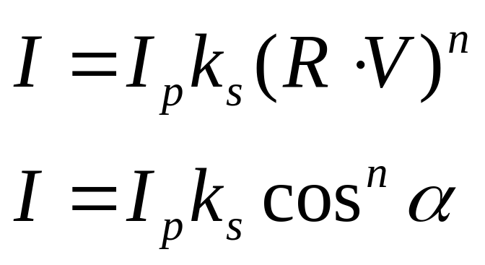
Odbicie zwierciadlane (2)

Slide 5
Model oświetlenia Phonga
k_{a}, k_{d}, k_{s} - współczynniki z przedziału <0, 1> określające własności obiektu
I_{a}- światło otoczenia
I_{p}- światło bezpośrednio od źródła światła
I_{s}- światło wynikające z odbicia zwierciadlanego od powierzchni
α - kąt między rzeczywistym kierunkiem odbicia a kierunkiem obserwacji
I = k_{a}I_{a} + k_{d} I_{p} cos θ + k_{s} I_{s} cos^{n} α
Notes:
ka, kd, ks sa wspólczynnikami wagowe z przedzialu od 0 do 1. (regulowanie stopnia wplywu poszczególnych
zródel swiatla, a posrednio modelowanie rodzaju materialu, z którego jest wykonana powierzchnia)
W przypadku gdy w scenie wystepuje wieksza liczba zródel swiatla sumuje sie ich wplyw na jasnosc
punktu (nalezy zwracac uwage na to zeby nie przekroczyc dopuszczalnej wartosci jasnosci).
Jeżeli rozwazany obiekt jest pólprzezroczysty, to w równaniu moze sie pojawic czwarty czynnik
umozliwiajacy uwzglednienie efektów zalamania swiatla.
W przypadku swiatel barwnych można korzystac z równania Phonga niezaleznie dla kazdej skladowej R, G i B.

Slide 6
Zaawansowane modele oświetlenia
Uwzględnienie świateł barwnych
  Rozpatrywanie każdej składowej modelu barw (np. niezależne współczynniki dla składowych RGB)
Dodatkowe własności w zaawansowanych modelach oświetlenia
  Uwzględnienie przezroczystości powierzchni
  Uwzględnienie załamana światła
  Tłumienie atmosferyczne
  Zależności własności powierzchni od długości fali padającej

Slide 7
Cieniowanie wielokątów
Powierzchnie reprezentowane jako zbiór wielokątów
Cieniowanie siatek wielokątowych
Cieniowanie wartością stałą
Metody z interpolacją
  Cieniowanie Gourauda
  Cieniowanie Phonga

Slide 8
Metoda Gourauda
Cieniowanie z interpolowaniem
jasności (interpolowaniem barwy)
1. Obliczenie barwy pierwotnej
ściany
2. Obliczenie barwy wierzchołków
(poprzez uśrednienie barw
pierwotnych ścian)
3. Interpolacja liniowa barwy wzdłuż krawędzi
4. Obliczenie barwy piksela w każdej (poziomej) linii wielokąta jako kombinacja liniowa barwy początku
i końca
Notes:
Eliminacja nieciągłości
Muszą być znane wektory normalne wierzchłków
Ad.2 - albo wyznaczenia normalnej w wierzchołku i obliczenia kożystając z modelu oświetlenia
p = (1-t)p1 + tp2 t <0,1>
cp = (1-t)c1 + tC2 (c1 - kolor w P1, c2 - kolor w P2)
x = (1-t)xp _+ txk - wyznaczanu t piksele na linii poziomej między krawędziami
c (w pkt x) = (1-t)Cp + t ck
mozna liczyc
dc = (ck - cp)/(xk-xp) - przyrost koloru
algorytm :
c = cp; w kolejnych punktach c = c + dc ( c jest ułamkowe, x calkowite!)

Slide 9
Model Phonga
Cieniowanie z interpolacją
wektora normalnego
1. Wyznaczenie normal-
nych w wierzchołkach
wielokąta
2. Interpolacja normalnych wzdłuż krawędzi wielokąta
3.Wyznaczenie normalnej początku i końca segmentu i interpolacja normalnej w poziomych segmentach

Slide 10
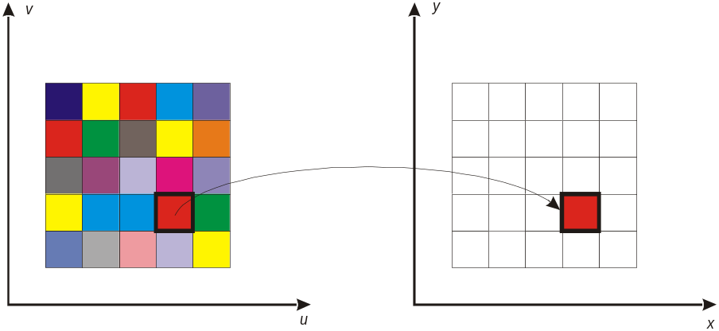
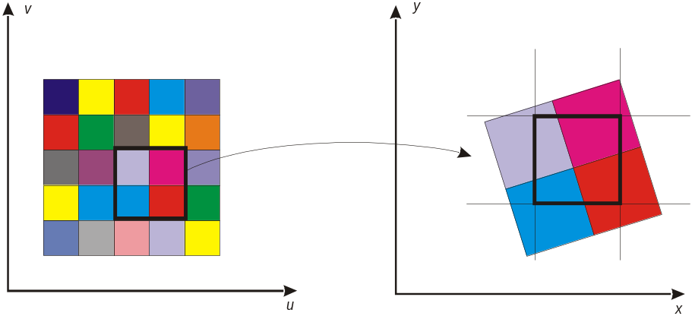
Teksturowanie (1)
Tekstura - określa wzór (obraz), który jest odwzorowany na powierzchnię obiektu
Teksel - elementarny fragment tekstury (odpowiednik piksela obrazu)
Odwzorowanie wprost
Tekstura definiowana w układzie współrzędnych u, v
Odwzorowanie do współrzędnych obrazu (x,y)
Notes:
Piksel może być pokryty przez kilka tekseli trzeba uwzględniać wpływ poszczególnych tekseli na barwe piksela
Tak zwane odwzorowanie wprost

Slide 11
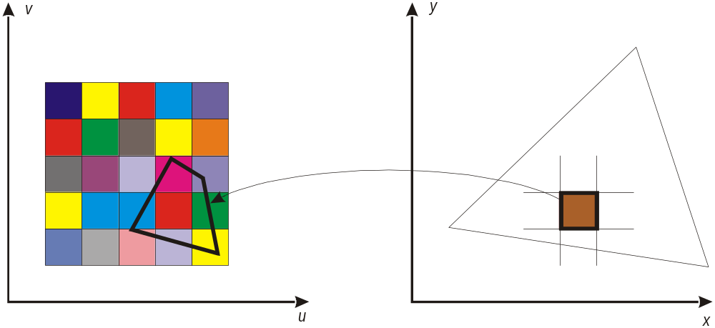
Teksturowanie (2)
Odwzorowanie odwrotne
Piksel odwzorowany na powierzchnię tekstury
Barwa piksela określana na podstawie tekseli

Slide 12
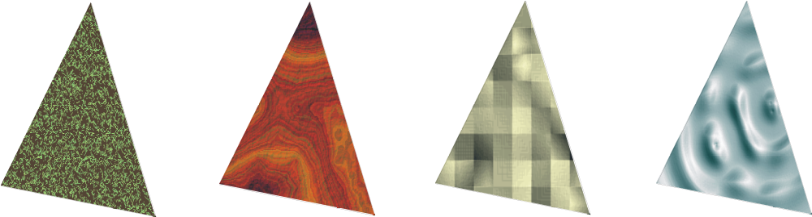
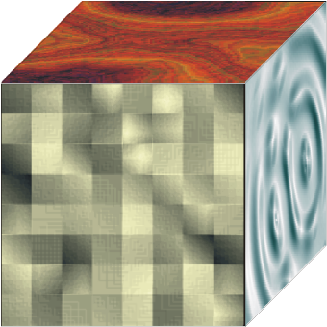
Teksturowanie (3)
Początkowo tekstur używano do modyfikacji barwy obiektu.
(Dalej jest to podstawowy sposób ich wykorzystania).
Tekstury zmieniają też inne parametry obiektów:
  normalną do powierzchni,
  współczynniki odbicia zwierciadlanego,
  współczynniki załamania światła,
  przezroczystość,
  odległości punktu od powierzchni obiektu

